Slide 1
Linear Discriminant Analysis
순천향대학교
박성근(keiny@sch.ac.kr)

Slide 2
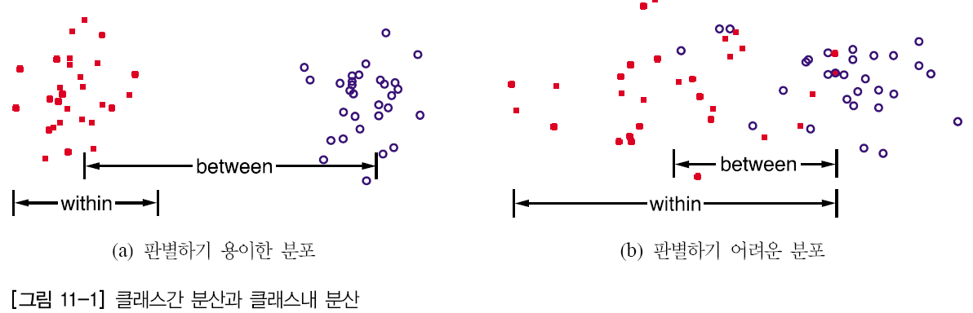
Linear Discriminant Analysis
선형판별분석법(LDA)이란?
  LDA : 클래스간 분산(between-class scatter)과 클래스내 분산(within-class scatter) 의 비율을 최대화하는 방식으로 데이터에 대한 특징 벡터의 차원을 축소하는 방법
  선형판별분석법은 특징 공간상에서 클래스 분리를 최대화하는 주축으로 사상시켜 선형 부공간으로 차원을 축소하는 방법

Slide 3
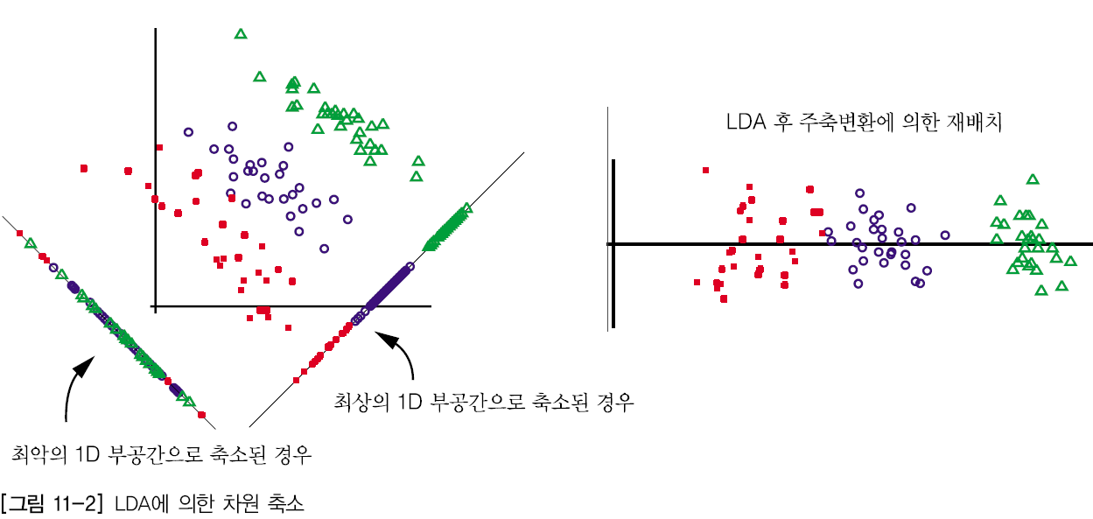
Linear Discriminant Analysis
선형판별분석에 의한 차원 축소
  주성분 분석법(PCA)은 데이터의 최적 표현의 견지에서 데이터를 축소하는 방법인데 반하여, 선형판별분석법(LDA)은 데이터의 최적 분류의 견지에서 데이터를 축소하는 방법
  LDA의 목적:가능한 클래스간의 분별 정보를 최대한 유지시키면서 차원을 축소시키는 것

Slide 4
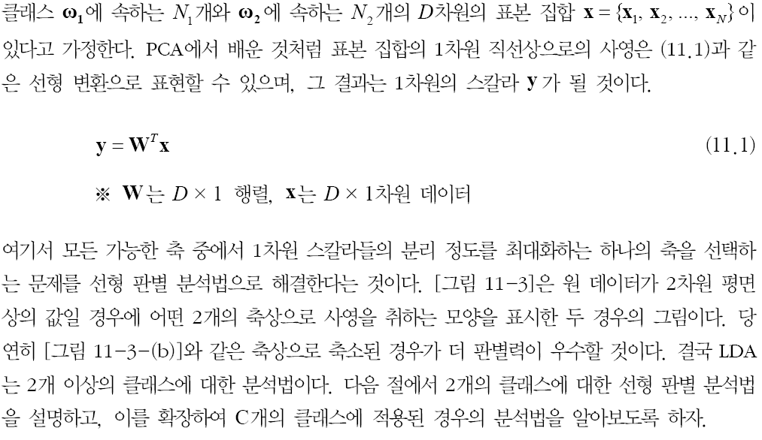
Linear Discriminant Analysis
선형판별분석에 의한 차원 축소

Slide 5
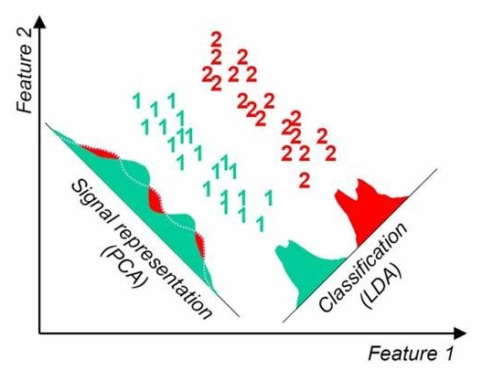
Linear Discriminant Analysis
선형판별분석에 의한 차원 축소

Slide 6
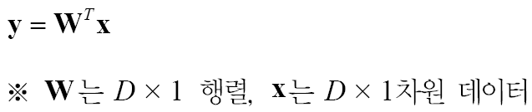
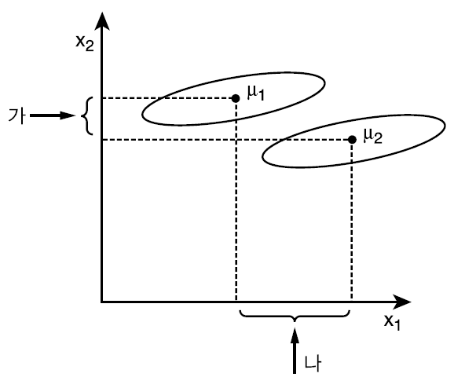
Linear Discriminant Analysis
2진 분류에 적용된 LDA
선형변환에 의한 사영
어느 사영을 취하는 것이 좋을 것인가?
두 데이터가 가장 멀어지게 하기 위해서는 두 데이터사이의
① 평균이 멀어지고,
② 데이터 집단 자체의 분산은 작아지고!

Slide 7

Linear Discriminant Analysis
2진 분류에 적용된 LDA
선형변환에 의한 사영
평균을 기준 척도로 하면,

Slide 8




Linear Discriminant Analysis
  사영된 데이터들의 중심(평균)간의 거리를 목적 함수로 선택하면,
  평균만을 고려하여, 좋은 척도가 아니다.
  분산도 고려하자.
  사영표본의 클래스내 분산(within-class scatter)

Slide 9
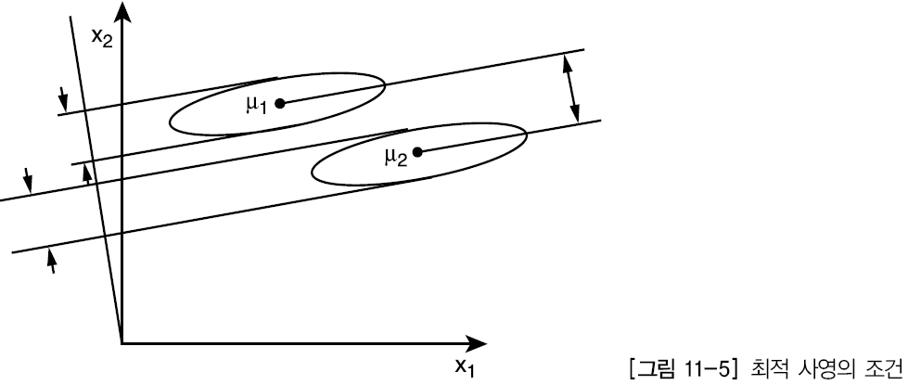
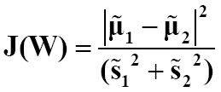
Linear Discriminant Analysis
  목적함수를 다시 작성하면,
  Fisher의 선형 판별식은 동일한 클래스의 표본들은 인접하게 사영이 취해지고, 동시에 클래스간의 사영은 중심이 가능한 멀리 떨어지게 하는 변환행렬(W)를 찾아내는 것
최대
최소

Slide 10






Linear Discriminant Analysis
Fisher’s Linear Discriminant
  다차원 특징 공간에서 분산(scatter) 행렬은 사영상에서 분산과 동일한 형태
  클래스내 분산(within-class scatter) 행렬

Slide 11
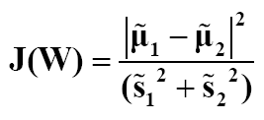
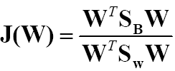
Linear Discriminant Analysis
Fisher’s Linear Discriminant
  다차원 특징 공간에서 분산(scatter) 행렬은 사영상에서 분산과 동일한 형태
  클래스간 분산(between-class scatter)
  이 목적함수를 최대로 하는 변환행렬 W를 어떻게 찾을 것인가?

Slide 12
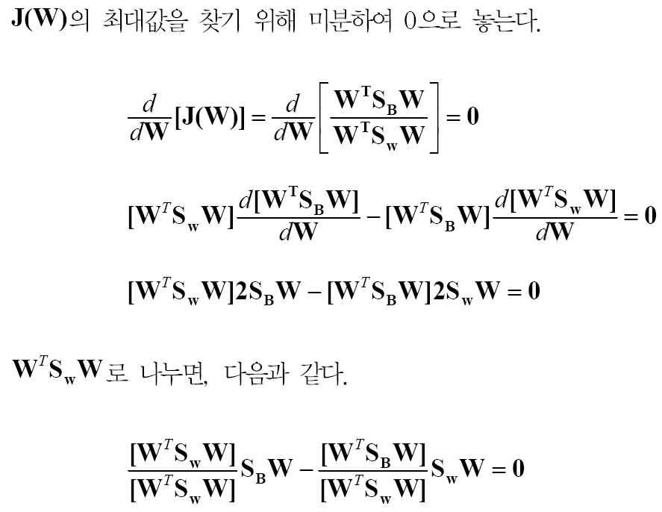
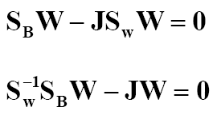
Linear Discriminant Analysis
Fisher’s Linear Discriminant

Slide 13
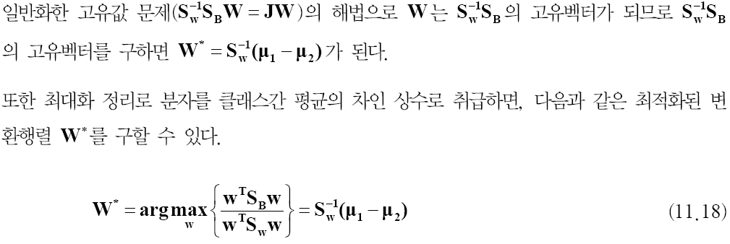
Linear Discriminant Analysis
Fisher’s Linear Discriminant
Fisher's Linear Discriminant(1936)

Slide 14
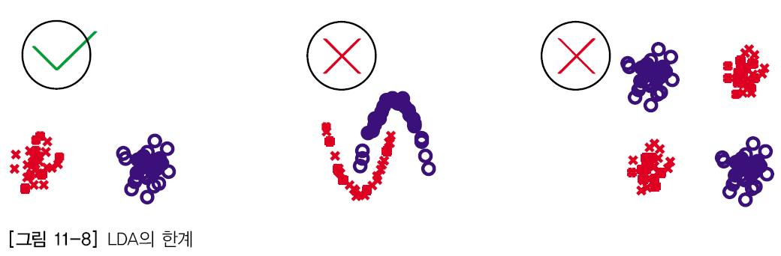
Linear Discriminant Analysis
클래스-독립 변환
  이 접근법은 각 클래스간 분산과 클래스내 분산의 비율을 최대 화 하는 방법이다. 즉, 적절한 클래스 분류 능력을 가지도록 클래스간 분산과 클래스내 분산의 비율을 최대화하는 변환법이다. 해당 클래스의 변환 행렬을 클래스 마다 지정하여야 하므로 2클래스 분류에서는 두 개의 최적화된 변환 행렬을 사용 하게 된다.
클래스-종속 변환
  이 접근법은 전체 분산과 클래스내 분산 비율을 최대화하는 방법으로 데이터 집합을 변환하기 위해서 하나의 변환 행렬만이 필요하다.
  데이터가 유니모달 분포인 경우에 적합하며 비선형적으로 이루어진 데이터와 같이 동일한 평균을 가진 데이터를 가진 클래스에는 적절치 않다

